Slide 1

Detecção Facial com Redes Neurais LVQ
Projeto de Redes Neurais
André Costa Mário Barbosa

Slide 2
Roteiro
Problema
Filtro de Gabor
LVQ
Metodologia
Implementação
Resultados

Slide 3







Problema

Slide 4
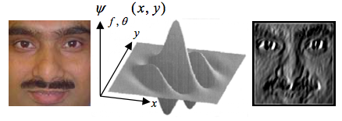
Filtro de Gabor
Detecção de bordas
Representação similar ao córtex visual
Adequado para o reconhecimento de texturas

Slide 5
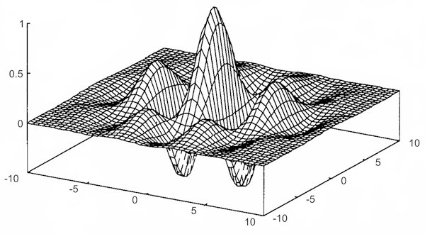
Filtro de Gabor
Sinal sinusoidal complexo modulado por uma função de kernel gaussiana

Slide 6
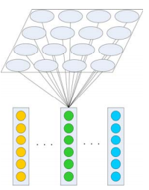
LVQ
Learning Vector Quantization
Clusterização
Criada por Kohonen
Competitiva
Supervisionada
Vencedor leva tudo

Slide 7
LVQ – Algoritmo
Inicializam-se os protótipos Enquanto a condição de parada não for atingida Para cada amostra de treinamento (x, d) Encontra v = min_{i} ‖x – w_{i}‖ Se d = C_{v} Δw_{v} = η(x - w_{v}) Se d ≠ C_{v} Δw_{v} = -η(x - w_{v}) Diminui η

Slide 8
LVQ – Passo a Passo

Slide 9
LVQ – Passo a Passo

Slide 10
LVQ – Passo a Passo

Slide 11
LVQ – Passo a Passo

Slide 12
LVQ – Passo a Passo

Slide 13
LVQ – Passo a Passo

Slide 14
LVQ – Passo a Passo

Slide 15
LVQ – Passo a Passo

Slide 16
LVQ – Passo a Passo

Slide 17
LVQ – Passo a Passo

Slide 18
LVQ – Passo a Passo

Slide 19
LVQ – Passo a Passo

Slide 20
LVQ – Passo a Passo

Slide 21
LVQ – Passo a Passo

Slide 22
LVQ – Passo a Passo

Slide 23
Implementação
Conversão para tons de Cinza
Redução para 27 x 18
Extração das características com Filtros de Gabor
2160 Características
Treinamento da Rede
Multiscale Piramidal

Slide 24
Base de Treinamento

Slide 25
Base de Treinamento
Treinamento
Entradas: 906
Distribuição
+ 507
- 399
Testes
Entradas: 324
Distribuição
+ 183
- 141

Slide 26
Implementação
Matlab
Filtro de Gabor
LVQ
Multiscale Piramidal
Base de Entrada
Treinamento
Testes
C
LVQ
Automator
Scale
Crop
Rename

Slide 27
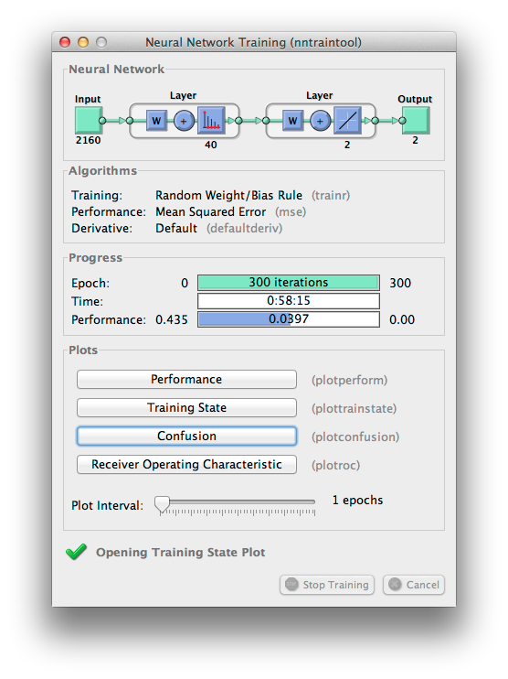
Implementação Matlab
Entrada: 2160
Épocas: 300
Camada Escondida: 40
Performance: 83.6%

Slide 28
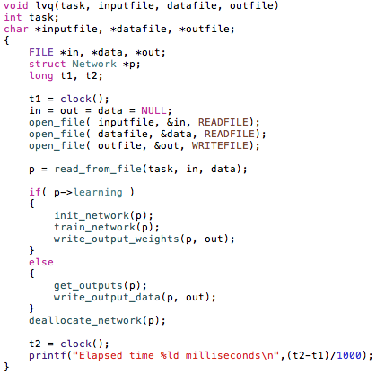
Implementação C
Entrada: 2160
Épocas: 1000
Camadas Escondidas: 30
Taxa de Aprendizagem
Ínicio: 0.2
Final: 0.01
Convergência: 0.3
Performance: 86.11%

Slide 29
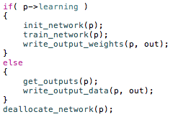
Etapas do LVQ

Slide 30
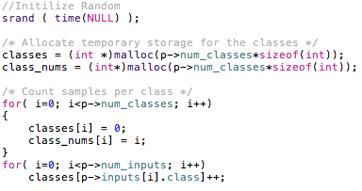
Inicialização do LVQ

Slide 31
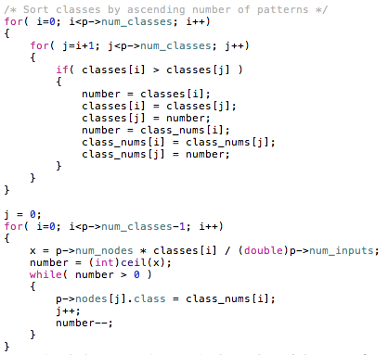
Inicialização do LVQ

Slide 32
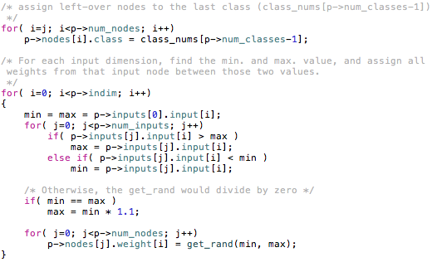
Inicialização do LVQ

Slide 33
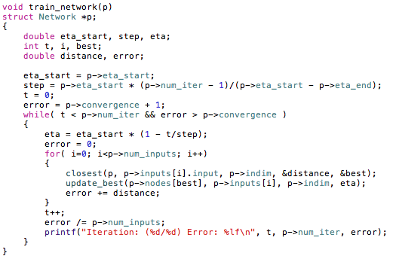
Treinamento do LVQ

Slide 34
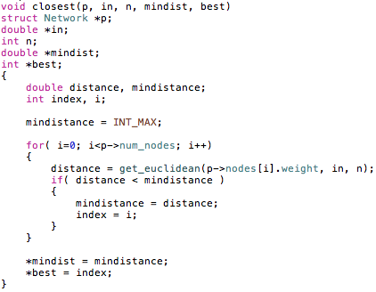
Treinamento do LVQ

Slide 35
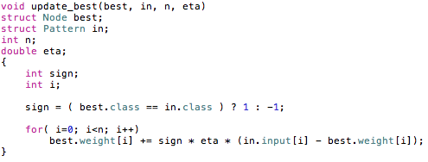
Treinamento do LVQ

Slide 36
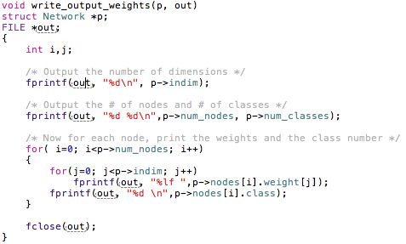
Treinamento do LVQ

Slide 37
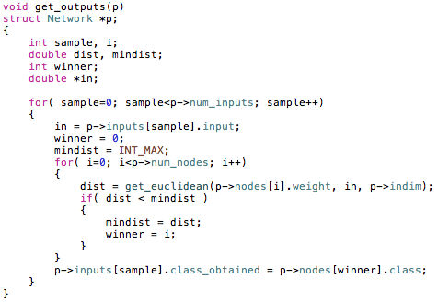
Testes do LVQ

Slide 38
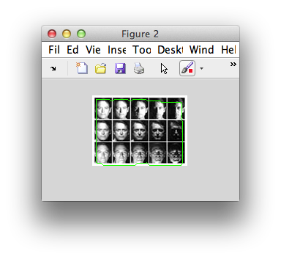
Avaliação do Algoritmo
Bons resultados com imagens frontais
Invariante a Iluminação

Slide 39
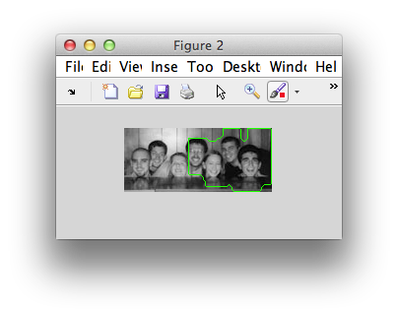
Avaliação do Algoritmo
Falha com multiplas poses
Multiscale Piramidal muito custoso

Slide 40
Referências
Matlab Trial Software (http://www.mathworks.com/products/matlab/)
Learning Vector Quantization (http://en.wikipedia.org/wiki/Learning_Vector_Quantization)
Neide Pizzolato Angelo. Aplicação de Filtros de Gabor no Processo de Classificação de Imagens Digitais com Base em Atributos de Textura, Porto Alegre, Brasil
Yasuo Kono, José Demiso Simões, Rafael Duarte. Utilização de Rede Neural Para Previsão do Nível do Rio Paraguai. São José dos Campos, Brasil

Slide 41
Referências
Department of Informatics and Mathematical Modeling. The IMM Face Database (http://www2.imm.dtu.dk/~aam/)
Image Magick (http://www.imagemagick.org/script/index.php)
Al-Amin Bhuiyan, Chang Hong Liu. On Face Recognition using Gabor Filters, World Academy of Science, Engineering and Technology, v. 28, 2007

